Slide 1
Visualization des matches de football à l’aide de la réalité mixte

Slide 2
TABLE DES MATIÈRES
01
02
03
04
Introduction
05
Architecture du projet
Réalité mixte
06
Modélisation UML
Presentation du projet
07
Démonstration
ressources
08
Conclusion & Perspectives

Slide 3
01
Introduction
Contexte du projet

Slide 4
INTRODUCTION
Le projet s’inscrit dans une dynamique d’innovation technologique à l’occasion de la Semaine de l’Ingénieur à l’Université Privée de Fès, dans un contexte où le Maroc se positionne comme un acteur clé de la transformation numérique du sport à l’approche de la CAN 2025 et de la Coupe du Monde 2030. Grâce aux avancées en réalité augmentée et mixte, ce projet vise à révolutionner l’expérience des matchs de football en proposant une visualisation immersive et interactive du jeu, aussi bien pour les spectateurs que pour les entraîneurs et analystes.

Slide 5
Contexte Generale
Semaine d’ingénieur
Chaque année, la Semaine de l’Ingénieur de l’Université Privée de Fès (UPF) constitue une plateforme d’excellence dédiée à l’innovation et à l’interdisciplinarité. En mettant en avant les compétences des étudiants en ingénierie, cet événement vise à répondre aux défis technologiques et sociétaux contemporains. L’édition actuelle s’inscrit dans un contexte particulier : l’organisation de la Coupe d’Afrique des Nations 2025 (CAN 2025) par le Maroc et la co-organisation de la Coupe du Monde 2030 (WC 2030). Ces événements représentent des opportunités uniques pour l’innovation technologique et la transformation des infrastructures du pays.

Slide 6

CAN 2025 : Une Opportunité de Développement Technologique
La CAN 2025 marque un tournant stratégique pour le Maroc, qui ambitionne de renforcer son rôle en tant que hub sportif et économique en Afrique.

Slide 7
CAN 2025 : Une Opportunité de Développement Technologique
Digitalisation des services.
billetterie blockchain.
applications mobiles de guidage en temps réel et interactions personnalisées.

Slide 8
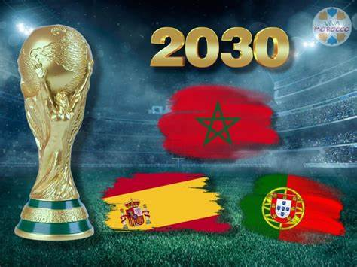
Coupe du Monde 2030 : Un Défi Technologique Mondial
Coupe du Monde 2030 : Un Défi Technologique Mondial L’organisation de la Coupe du Monde de la FIFA 2030 est un projet d’envergure mondiale, impliquant plusieurs continents (Afrique, Europe et Amérique du Sud). Pour le Maroc, il s’agit d’un événement historique qui nécessite des avancées technologiques majeures

Slide 9
Coupe du Monde 2030 : Un Défi Technologique Mondial
Stades ultra-connectés équipés de capteurs IoT, gestion énergétique automatisée, réalité augmentée pour enrichir l’expérience des spectateurs.
Déploiement de réseaux à haut débit pour une coordination efficace et un accès numérique sans précédent.
optimisation des transports intercontinentaux et gestion des énergies renouvelables.

Slide 10
02
Réalité mixte
What’s MR ? Why use MR ?

Slide 11
C’est quoi la RM ?
La réalité mixte (RM) est une technologie qui fusionne les mondes réel et virtuel, permettant aux objets et aux sujets numériques d'interagir avec le monde physique. Elle combine la réalité augmentée (AR) et la réalité virtuelle (VR), offrant une expérience plus immersive et interactive que la simple AR.

Slide 12
Pourquoi l’utiliser ?
La RM Permet de s'entraîner à des tâches complexes ou dangereuses dans un environnement réaliste, sans risque.
La RM Permet de visualiser des produits 3D dans l'espace réel, avant même de les fabriquer.

Slide 13
Integration de RM dans les match de football
Amélioration des diffusions télévisées
Applications pour les équipes et entraîneurs
Experience des fans
Statistiques en temps réel
Contenu interactif
Réplays augmentés
Personnalisation
Outils d’anamyse à RA.
Entraineur tactique 3D.
Développement du football
Engagement des fans en dehors du stade
Fan zones augmentées
Objets virtuels
Campagnes publicitaires
Neptune is the farthest planet from the Sun

Slide 14
03
Presentation du projet
Problématique et solutions

Slide 15
Etude de l’existant
Les technologies utilisées : IA, tracking, analyse des matchs.
L’affichage des matchs et des statistiques : Sur une app mobile, TV, écran LED.
Le niveau d’interaction : Simple visualisation.

Slide 16
Valeur ajouté
Ton projet va plus loin avec :
Analyse en temps réel avec MR : Affichage des joueurs et du match en 3D en temps réel.
Statistiques dynamiques : Buts, passes, vitesse des joueurs, possession de balle.
Interaction avec les données : Zoomer sur un joueur, comparer les équipes, affichage des cartes joueur.

Slide 17
Problematique
L’analyse du jeu en temps réel représente un défi majeur pour les entraîneurs et analystes sportifs. Les méthodes traditionnelles, telles que la simple observation ou les vidéos enregistrées, ne permettent pas une visualisation intuitive et instantanée des performances et des stratégies déployées sur le terrain. De plus, les spectateurs, qu'ils soient dans le stade ou devant leur écran, ont une visibilité limitée sur certains aspects tactiques du jeu. Il devient donc essentiel de proposer un outil qui facilite l’interprétation des mouvements et améliore l’engagement des acteurs du sport.

Slide 18
Solution
Notre application de réalité mixte offre une solution innovante à ces problèmes en fusionnant des éléments virtuels avec le terrain et les joueurs en temps réel. Grâce à un système de tracking spatial avancé, les mouvements des joueurs seront capturés et visualisables via un dispositif MR (lunettes connectées, casque ou tablette compatible). Cela permettra aux entraîneurs de plonger dans une analyse plus immersive des performances, et aux spectateurs d’accéder à des données enrichies et interactives intégrées directement dans leur environnement. L’application pourrait également intégrer des fonctionnalités avancées, telles que le suivi en direct des statistiques ou l’affichage dynamique des stratégies de jeu en 3D, superposées dans l’espace réel.

Slide 19
Objectif
L’objectif principal de ce projet est d’améliorer l’analyse sportive grâce à une visualisation interactive et en temps réel du terrain et des joueurs. En apportant une meilleure compréhension des performances individuelles et collectives, cette application aidera les entraîneurs à optimiser leurs stratégies. De plus, elle vise à rendre l’expérience des spectateurs plus immersive en leur offrant un aperçu détaillé du match, accessible sous différents angles. Enfin, l’intégration de technologies avancées comme l’intelligence artificielle et la vision par ordinateur permettra d’enrichir l’analyse et de rendre le suivi plus précis.

Slide 20
04
Ressources
Team, planning

Slide 21
Notre équipe
Aouam youness
El Mardi AbdelAli
Bouziane Ali
Expert en python
Développeur RM
Responsable du développement backend
Expert de modelisation 3D
Elabbadi Ayoub
Didouh Ahmed
Farah Mohammed Amine
Expert en BlockChain
Testeur QA
Responsable du développement frontend
Expert en AfterEffects
Responsable de documentation

Slide 22
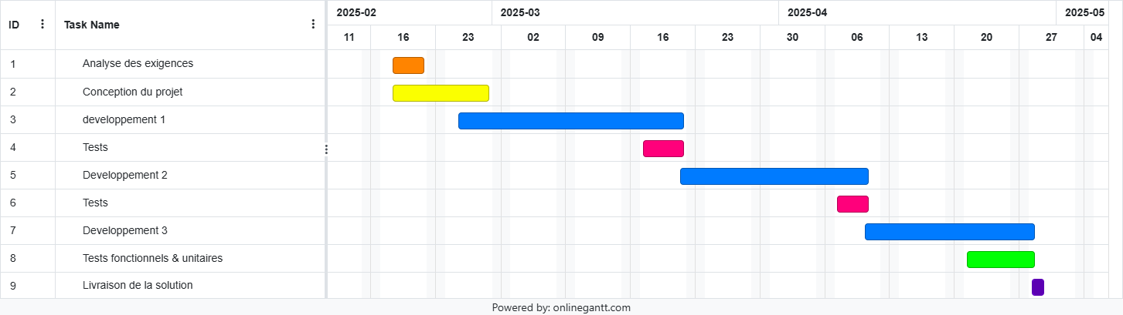
Planning du projet

Slide 23
05
Architecture du projet
Project Architecture

Slide 25
06
Modélisation UML
Diagramme de cas d’utilisation

Slide 26
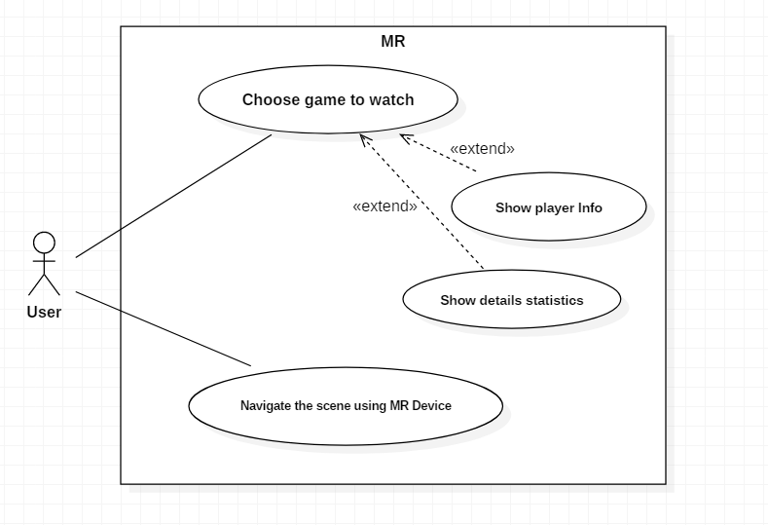
Diagramme de cas d’utilisation (Use Case) :

Slide 27
07
Démonstration
Découvrez le teaser de notre expérience XR

Slide 28
08
Conclusion &Perspectives
Conclusion du projet

Slide 29
Conclusion &Perspectives
Ce projet de visualisation des matchs de football en réalité mixte représente une avancée technologique significative pour améliorer l’expérience des spectateurs et l’analyse tactique en temps réel. Grâce à une combinaison de technologies immersives, d’intelligence artificielle et de design interactif, il s’inscrit pleinement dans les objectifs d’innovation associés à la CAN 2025 et à la Coupe du Monde 2030. À l’avenir, notre ambition est de développer davantage les fonctionnalités de l’application, d’optimiser les performances en conditions réelles, et de collaborer avec des plateformes reconnues comme beIN Sports, Canal+, ou DAZN, afin de démocratiser l’usage de la réalité mixte dans la diffusion sportive.

Slide 30
Merci pour votre attention

